Slide 1
Т о «Волшебная палитра»
Руководитель:
Филипов В.И.

Slide 2
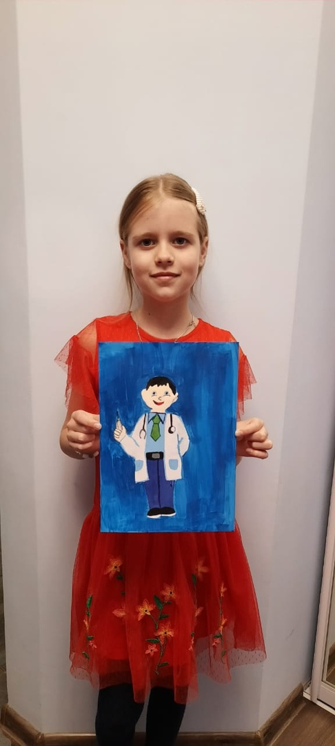

Slide 3
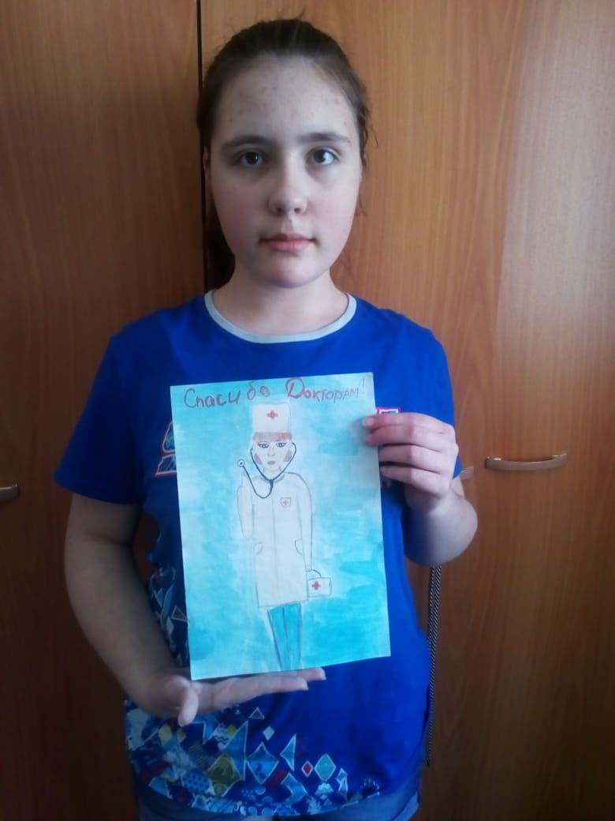
Афанасьева
Полина

Slide 4
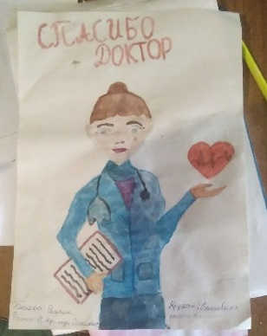
Быкова
Ульяна

Slide 5
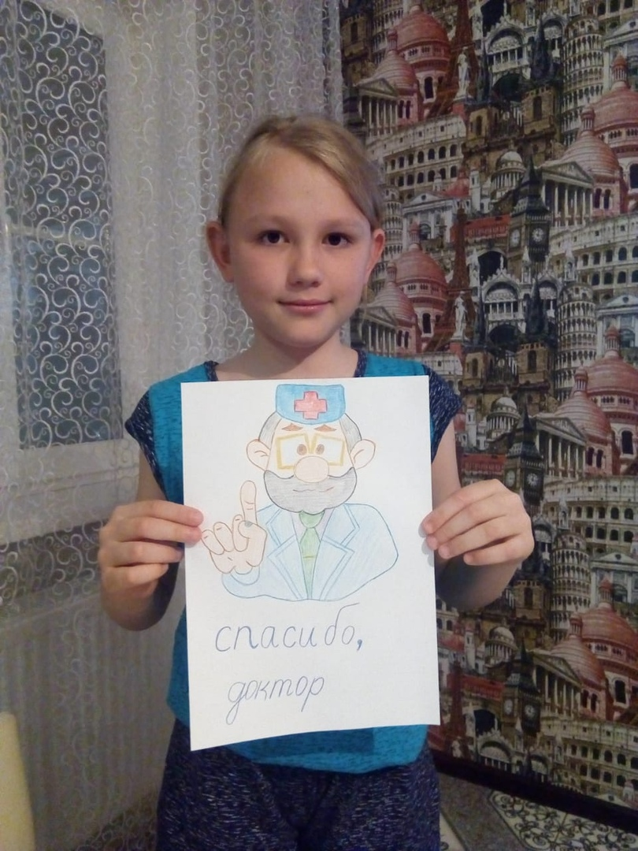
Волкова
Анастасия

Slide 6
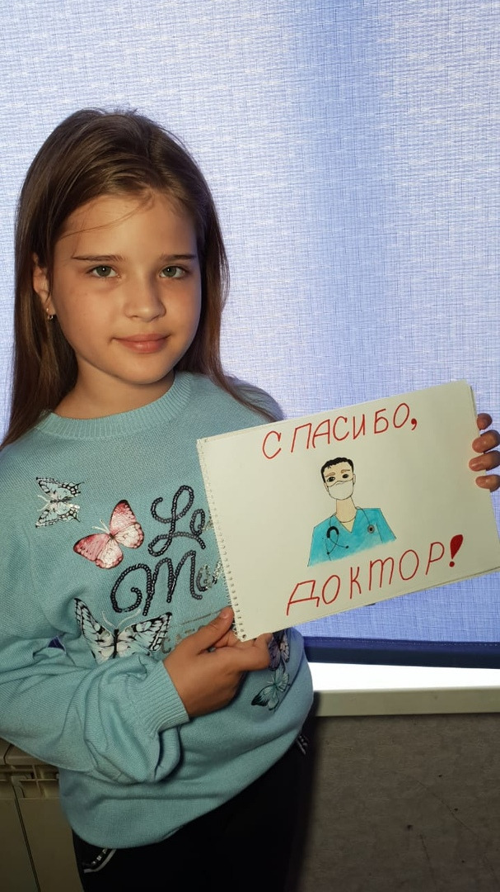
Лагута
Полина

Slide 7
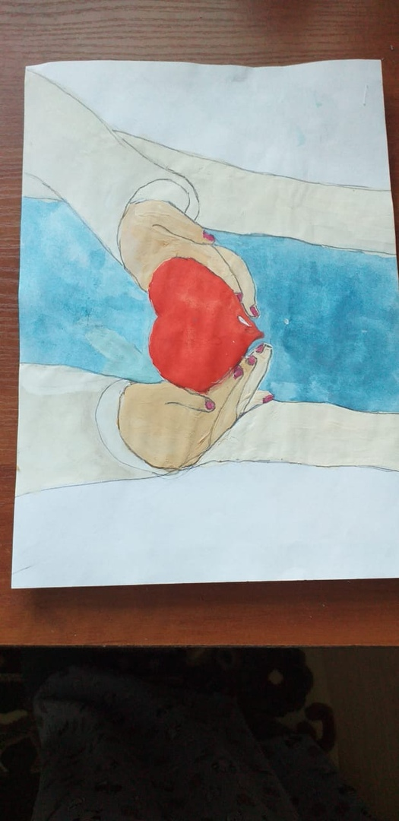
Какурина Дарина

Slide 8
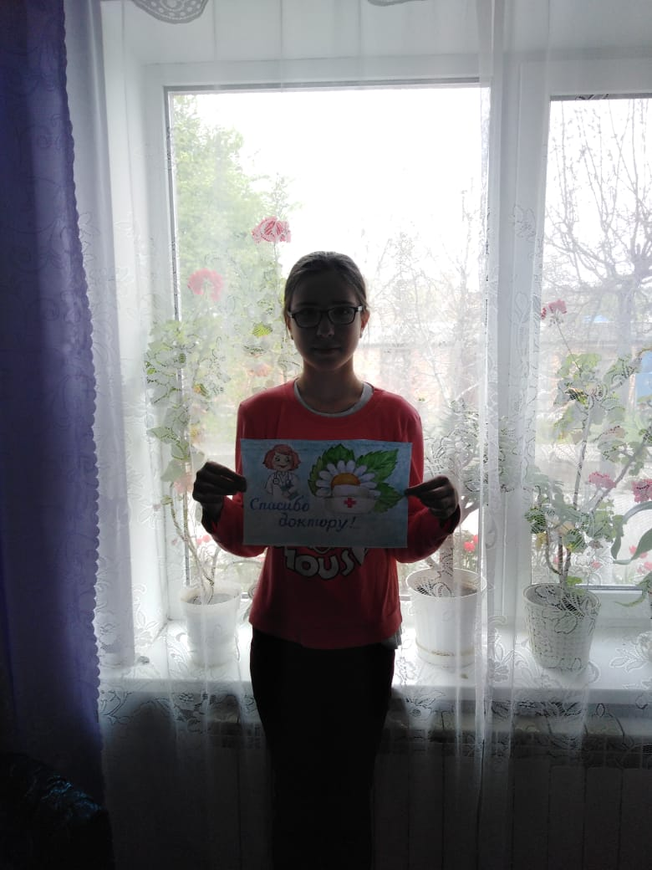
Никитина
Света

Slide 9
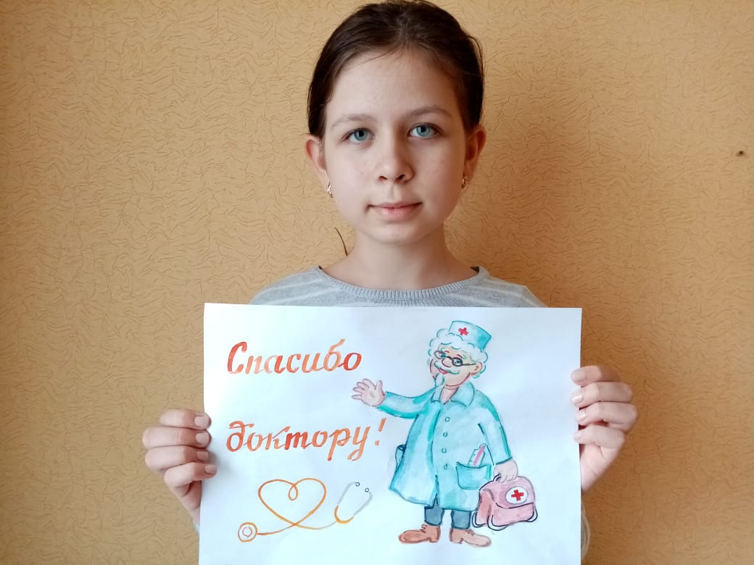
Скорикова
Света

Slide 10
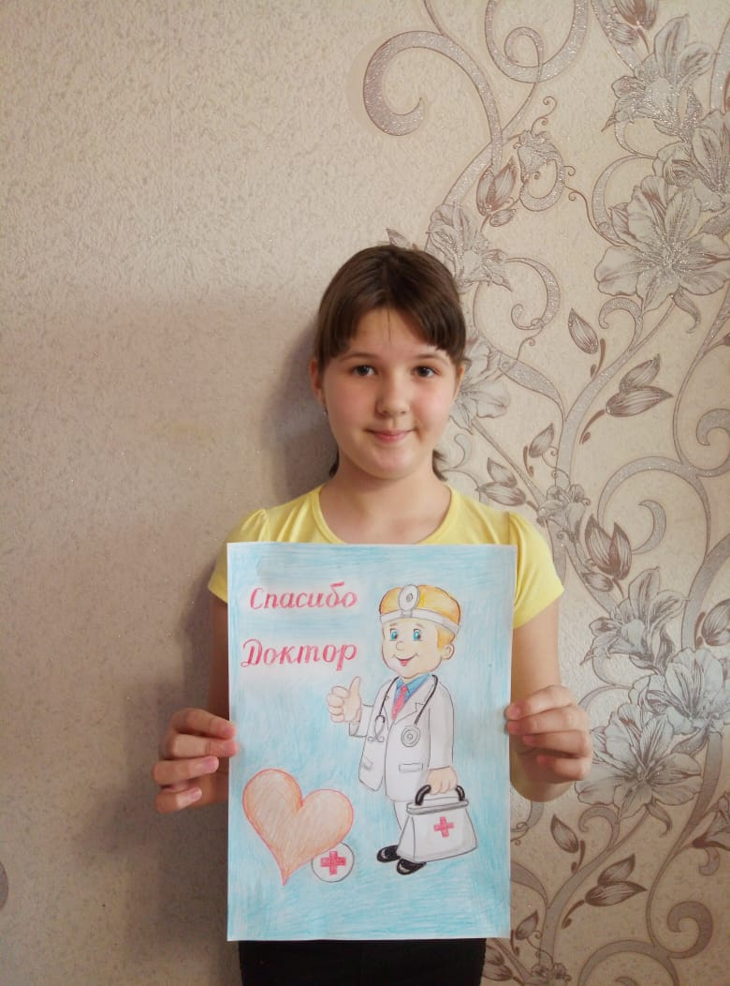
Стешкова
Ольга

Slide 11
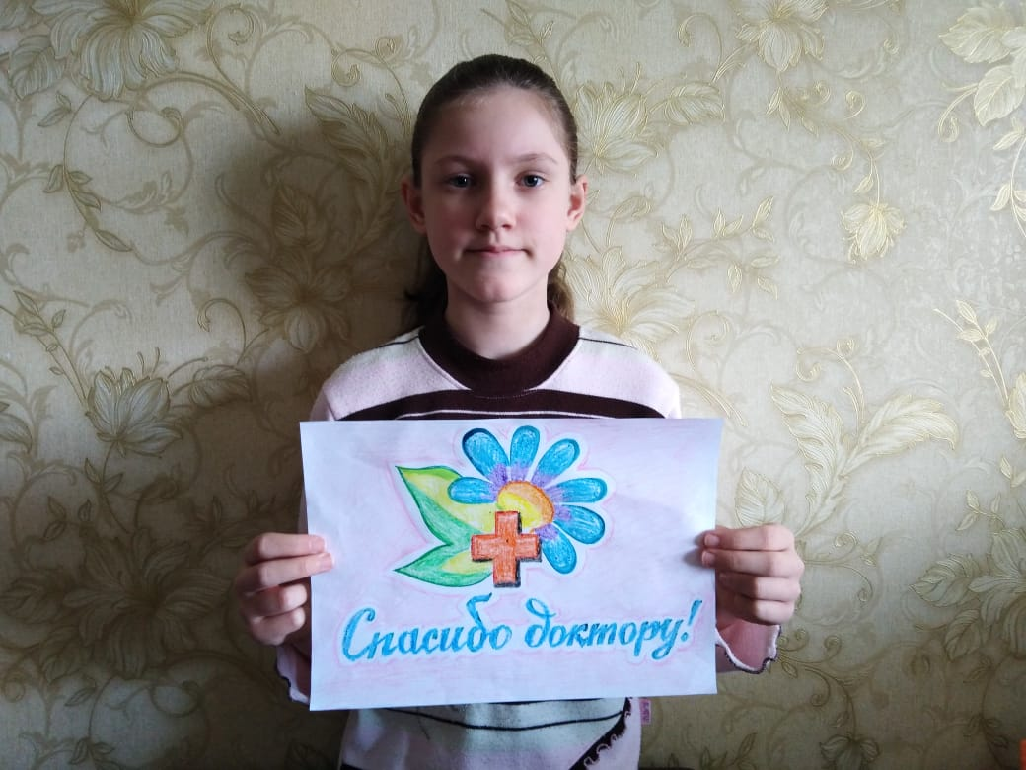
Фадеева Диана

